Slide 1
Тема 4: Виды Тестирования
Боциев А.Я., Виценко А.Ю., Крюков А.К., Моренов О.А., Пряхин И.В., Семенов Д.С., Чиликин Е.В., Генералова Е. С.
Intel

Slide 2
Содержание
Цели тестирования
Артефакты, Верификация, Валидация
Обзор типов тестирования
Инспекция и анализ кода

Slide 3
Примеры Целей Тестирования
Обнаружение ошибок в программе
Локализация и диагностика обнаруженных искажений результатов
Тестирование правильности сделанных корректировок (устранения ошибок)
Notes:
Различие целей влияет на выбор наиболее эффективных методов тестирования для их реализации. Наиболее широкий спектр методов тестирования применяется для обнаружения ошибок. Основной целью такого тестирования является выявление отклонений результатов функционирования реальной программы от заданных эталонных значений. При этом задача состоит в обнаружении максимального числа ошибок, в качестве которых принимается любое отклонение результатов от эталонов. Успешным является тестирование, которое приводит к обнаружению существования ошибок. Если в результате тестирования ошибка не выявлена, то проведенные операции не дали сведений, позволяющих повысить качество программ, и тем самым не оправдали затрат. В этом случае эффективными являются операции тестирования, обладающие высокой способностью по обнаружению ошибок в программе. С этих позиций тесты, не способствующие обнаружению ошибок и только подтверждающие корректность функционирования программ, являются неэффективными, так как приводят к бесполезным затратам.
Цель тестирования для диагностики и локализации ошибок — точно установить первичное место искажения программ или данных, являющееся причиной отклонения результатов от эталонных, выявленного при тестировании для обнаружения ошибок. Эффективными являются тесты, способствующие быстрой и точной локализации первичных ошибок. На этой стадии затраты оправданы, и тестирование можно считать успешным, если оно привело к определению элементов программы, подлежащих корректировке.
После локализации и устранения обнаруженных ошибок применяется контрольное тестирование, цель которого состоит в подтверждении правильности выполненной корректировки программы и в отсутствии проявления ранее обнаруженной ошибки. Успешность тестирования определяется отсутствием устранявшейся ошибки, а также отсутствием вторичных ошибок, которые могут появиться после проведенной корректировки.

Slide 4
Артефакты. Верификация и Валидация
Артефакт жизненного цикла ПО
Элемент информации, используемый или порождаемый в процессе разработки ПО
Верификация
Соответствие артефактов между собой, например, код правильно реализует архитектуру
Валидация
Соответствие артефактов нуждам потребителя
Notes:
Под жизненным циклом программного обеспечения обычно понимают весь интервал времени от момента зарождения идеи о том, чтобы создать или приобрести программную систему для решения определенных задач, до момента полного прекращения использования последней ее версии.
Артефактами жизненного цикла ПО называются различные информационные сущности, документы и модели, создаваемые или используемые в ходе разработки и сопровождения ПО. Так, артефактами являются техническое задание, описание архитектуры, модель предметной области на каком-либо графическом языке, исходный код, пользовательская документация и т.д. Различные модели, используемые 7 отдельными разработчиками при создании и анализе ПО, но не зафиксированные в виде доступных другим людям документов, не могут считаться артефактами.
Верификация и валидация являются видами деятельности, направленными на контроль качества программного обеспечения и обнаружение ошибок в нем. Имея общую цель, они отличаются источниками проверяемых в их ходе свойств, правил и ограничений, нарушение которых считается ошибкой.
Верификация проверяет соответствие одних создаваемых в ходе разработки и сопровождения ПО артефактов другим, ранее созданным или используемым в качестве исходных данных, а также соответствие этих артефактов и процессов их разработки правилам и стандартам. В частности, верификация проверяет соответствие между нормами стандартов, описанием требований (техническим заданием) к ПО, проектными решениями, исходным кодом, пользовательской документацией и функционированием самого ПО. Кроме того, проверяется, что требования, проектные решения, документация и код оформлены в соответствии с нормами и стандартами, принятыми в данной стране, отрасли и организации при разработке ПО, а также — что при их создании выполнялись все указанные в стандартах операции, в нужной последовательности. Обнаруживаемые при верификации ошибки и дефекты являются расхождениями или противоречиями между несколькими из перечисленных документов, между документами и реальной работой программы, между нормами стандартов и реальным процессами разработки и сопровождения ПО. При этом принятие решения о том, какой именно документ подлежит исправлению (может быть, и оба) является отдельной задачей.
Валидация проверяет соответствие любых создаваемых или используемых в ходе разработки и сопровождения ПО артефактов нуждам и потребностям пользователей и заказчиков этого ПО, с учетом законов предметной области и ограничений контекста использования ПО. Эти нужды и потребности чаще всего не зафиксированы документально — при фиксации они превращаются в описание требований, один из артефактов процесса разработки ПО. Поэтому валидация является менее формализованной деятельностью, чем верификация. Она всегда проводится с участием представителей заказчиков, пользователей, бизнес-аналитиков или экспертов в предметной области — тех, чье мнение можно считать достаточно хорошим выражением реальных нужд и потребностей пользователей, заказчиков и других заинтересованных лиц. Методы ее выполнения часто используют специфические техники выявления знаний и действительных потребностей участников.

Slide 5
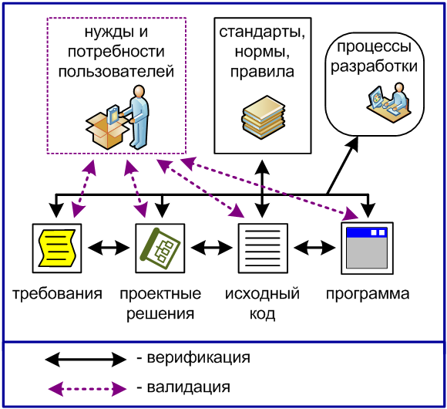
Соотношение Верификации и Валидации
Notes:
«Верификация отвечает на вопрос "Делаем ли мы продукт правильно?", а валидация — на вопрос "Делаем ли мы правильный продукт?"»

Slide 6
Обзор Типов Тестирования
По области:
Инсталляционный. Функциональный. Документационный.
По нагрузке:
Smoke. Бизнес-цикл. Стресс. Объем. Ресурс
Регрессия:
Регрессионный. Нерегрессионный
По стадии:
Прототип. Unit. Компонент. Интеграция компонентов. Системный.
По требованиям:
Стабильность. Правильность данных. Законность. Производительность. Безопасность. Доступность. Восстановление после сбоя. Удобство. Конфигурация. Совместимость.
Тест представляет из себя комбинацию типов.

Slide 7
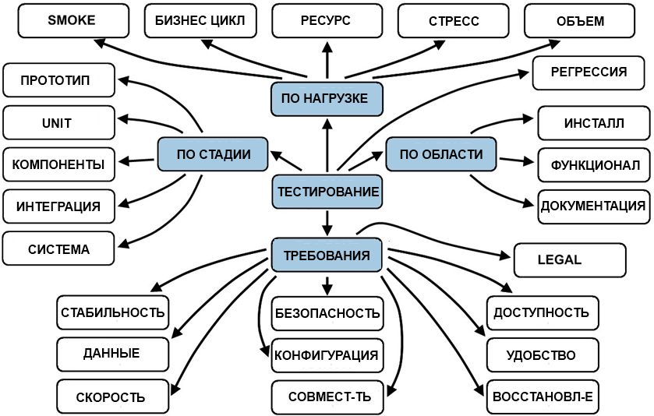
Обзор Типов Тестирования

Slide 8
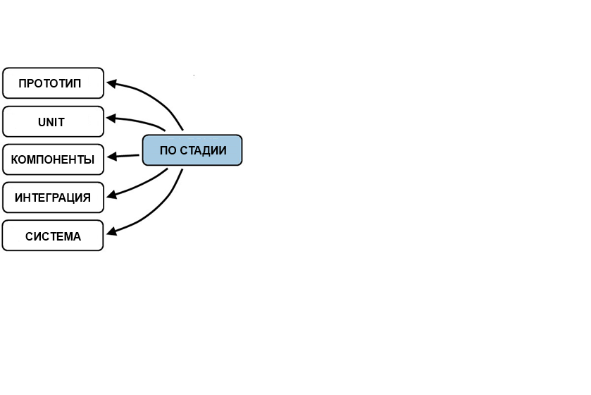
Обзор Типов Тестирования
Прототип, концепт: поиск изъянов дизайна, которые могут быть обнаружены до написания кода
Unit: тестирование части кода продукта (например, вызовы функции с различными параметрами)
Компоненты: протестировали код – протестируем компоненту, скомпилированную из него
Интеграция: (восх., нисх.) тестирование нескольких компонент с целью поиска ошибок в их взаимодействии
Система: тестирование всего продукта, где проверяется работа в целом
Notes:
Модульное тестирование - это тестирование программы на уровне отдельно взятых модулей, функций или классов.
Цель модульного тестирования - выявление локализованных в модуле ошибок в реализации алгоритмов, а также в определение степени готовности системы к переходу на следующий уровень разработки и тестирования
Для большинства популярных языков программирования существуют инструменты модульного тестирования:
Java: JUnit, testNG
C: CUnit
C++: Google C++ Testing Framework
Python: PyUnit, PyTest
Разница между компонентным и модульным тестированием
По-существу эти уровни тестирования представляют одно и тоже, разница лишь в том, что в компонентном тестировании в качестве параметров функций используют реальные объекты и драйверы, а в модульном тестировании - конкретные значения.
Интеграционное тестирование (integration testing) - это тестирование части системы, состоящей из двух и более модулей.
Основная задача интеграционного тестирования - поиск дефектов, связанных с ошибками в реализации и интерпретации интерфейсного взаимодействия между модулями.
Подходы к интеграционному тестированию:
Монолитный (одновременное объединение всех модулей в тестируемый комплекс)
Инкрементальный (помодульное наращивание комплекса программ с пошаговым тестированием собираемого комплекса)
Снизу вверх
Сверху вниз

Slide 9
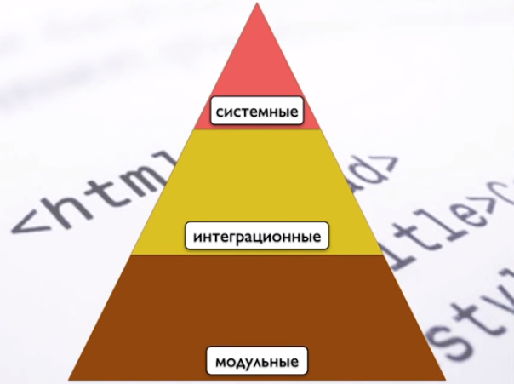
Соотношение объема тестов по стадии

Slide 10
Обзор Типов Тестирования
Регрессионное тестирование: производится при внесении изменений на фазе системного тестирования или сопровождения продукта.
Виды:
Корректирующее сопровождение (исправление ошибок, выполняется в ответ на обнаружение ошибки, не требующей изменения спецификации требований)
Адаптивное сопровождение (осуществляется в ответ на требования изменения данных или среды исполнения)
Прогрессивное сопровождение (включает любую обработку с целью повышения эффективности работы системы или эффективности ее сопровождения)

Slide 11
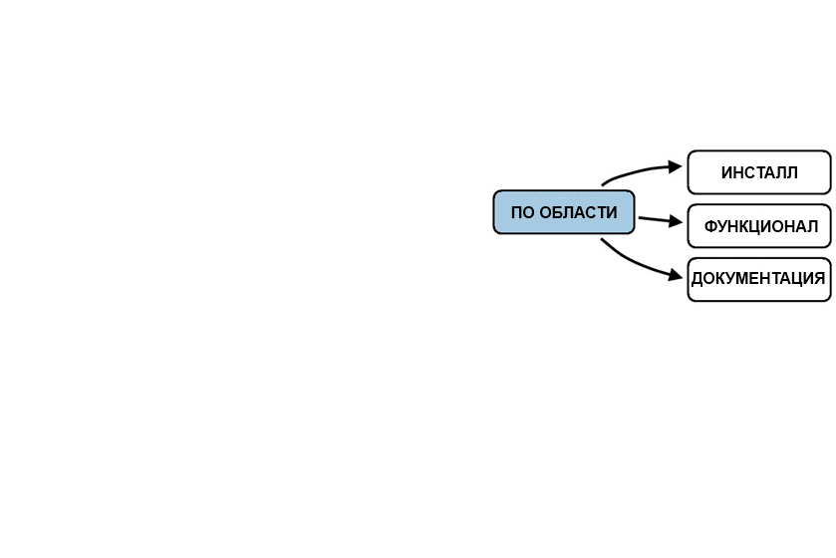
Обзор Типов Тестирования
Функциональное тестирование: покрытие тестами функциональности продукта
Тестирование инсталляции: Установка, активация удаление, модификация продукта
Тестирование документации: Проверка полноты документации, целостности и правильности представленной информации

Slide 12
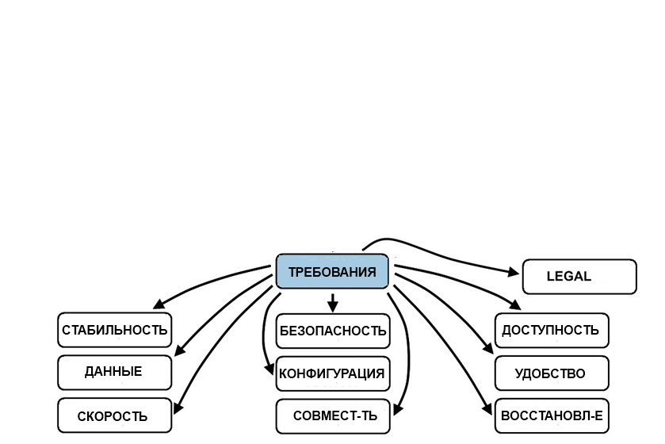
Обзор Типов Тестирования
Стабильность: тестирование на предмет падений, зависаний, ошибочных сообщений пользователю. Задекларированная функциональность должна работать
Правильность данных: продукт должен возвращать корректные данные
Скорость: тестирование скорости работы продукта на соответствие заявленным целям

Slide 13
Обзор Типов Тестирования
Конфигурационное тестирование: проверка работы при различных конфигурациях системы (архитектура, железо, драйвера, операционные системы)
Совместимость: проверка сосуществования и корректности взаимодействия продукта с другими продуктами
Безопасность: отсутствие вредоносного кода, защита персональных данных, поиск уязвимостей

Slide 14
Обзор Типов Тестирования
Законность (Legal): проверка того, что продукт не содержит вещей, конфликрующих с законодательством и не противоречит законным интересам производителя
Устойчивость к сбоям и восстановление при ошибках: отключение питания, сбой сетевого соединения, остановка сервиса или процесса должны вызывать минимальные последствия

Slide 15
Обзор Типов Тестирования
Удобство использования: работа с продуктом должна быть интуитивной, интерфейсы – единообразными
Доступность: насколько использование продукта может быть доступно людям с ограниченными физическими возможностями

Slide 16
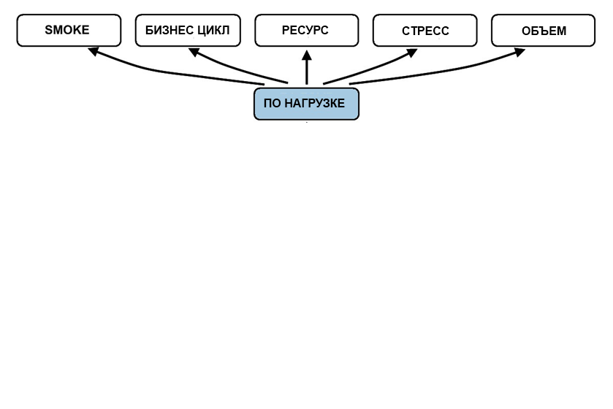
Обзор Типов Тестирования
Нагрузочное тестирование: поиск ошибок в системе при различных запросах
Smoke: легкая нагрузка с целью поиска простых,
но серьезных дефектов
Бизнес-цикл: оценка способности продукта отвечать требованиям реальных пользователей. Моделирование нагрузки, ожидаемой при обычном использовании продукта
Notes:
Отличие санитарного тестирования от дымового (Sanity vs Smoke testing)
В некоторых источниках ошибочно полагают, что санитарное и дымовое тестирование - это одно и тоже. Мы же полагаем, что эти виды тестирования имеют "вектора движения", направления в разные стороны. В отличии от дымового (Smoke testing), санитарное тестирование (Sanity testing) направлено вглубь проверяемой функции, в то время как дымовое направлено вширь, для покрытия тестами как можно большего функционала в кратчайшие сроки.

Slide 17
Обзор Типов Тестирования
Ресурсное тестирование: продукт должен быть стабилен на протяжении определенного временного периода при заданной нагрузке
Стресс тестирование: оценка способности продукта работать в более тяжелых условиях, чем рассчитано
Объемное тестирование: оценка способности продукта работать с большими объемами данных, например, билд большого продукта, распаковка “тяжелого” архива, сбор гигабайт данных …

Slide 18
Обзор Типов Тестирования
Beta: Продукт почти готов, надо выявить ошибки до выхода релиза на рынок и старта продаж:
Проверка программного обеспечения в условиях реального мира
Оценка работы программного обеспечения
Помощь в продвижении продукта
Post Release: Продукт на рынке
Лояльность клиентов (патчи и обновления)
Репутация компании

Slide 19
Рецензирование Кода (Code Review)
Систематическая проверка исходного кода программы с целью обнаружения и исправления ошибок
Цели:
Улучшение качества программного продукта
Совершенствование навыков разработчика
Приведение кода к стандартам
Средства: Gerrit Code Review, Review Board

Slide 20
Статический Анализ Кода
Без реального выполнения исследуемых программ
Обнаруживаемые ошибки:
Использование неинициализированных переменных
Переполнения
Неиспользуемый код
Использование небезопасных функций
Ошибки работы с памятью
Неосвобождение ресурса
Средства: cppcheck, Klocwork, Intel® SSA, Intel® Inspector XE, Coverity

